Slide 1

HỆ THỐNG QUẢN LÝ THÔNG TIN SINH VIÊN
TRƯỜNG ĐẠI HỌC KINH TẾ – ĐẠI HỌC ĐÀ NẴNG
KHOA THỐNG KÊ – TIN HỌC
BÁO CÁO THỰC TẬP NHẬN THỨC
Thành viên:
Chế Thị Nhã Quyên (Nhóm trưởng)
Trần Đỗ Hòa
Giáo viên hướng dẫn:
TS. Hoàng Thị Thanh Hà
Lớp : 45K14

Slide 2

NỘI DUNG
01
PHÂN CHIA CÔNG VIỆC
PHẦN MỀM HỖ TRỢ
01
PHẦN MỀM HỖ TRỢ
02
03
SƠ ĐỒ CHỨC NĂNG
MÔ HÌNH THỰC THỂ - MỐI QUAN HỆ
04
05
LƯỢC ĐỒ QUAN HỆ
06
SƠ ĐỒ CƠ SỞ DỮ LIỆU
07
VIDEO DEMO HỆ THỐNG

Slide 3
01
PHÂN CHIA CÔNG VIỆC
Chế Thị Nhã Quyên
Cơ sở dữ liệu
Báo cáo thống kê
Viết báo cáo
Code các chức năng cơ bản cho form
Trần Đỗ Hòa
Form cơ bản
Code các chức năng cơ bản cho form
Viết báo cáo
Báo cáo thống kê

Slide 4





02
PHẦN MỀM HỖ TRỢ

Slide 5
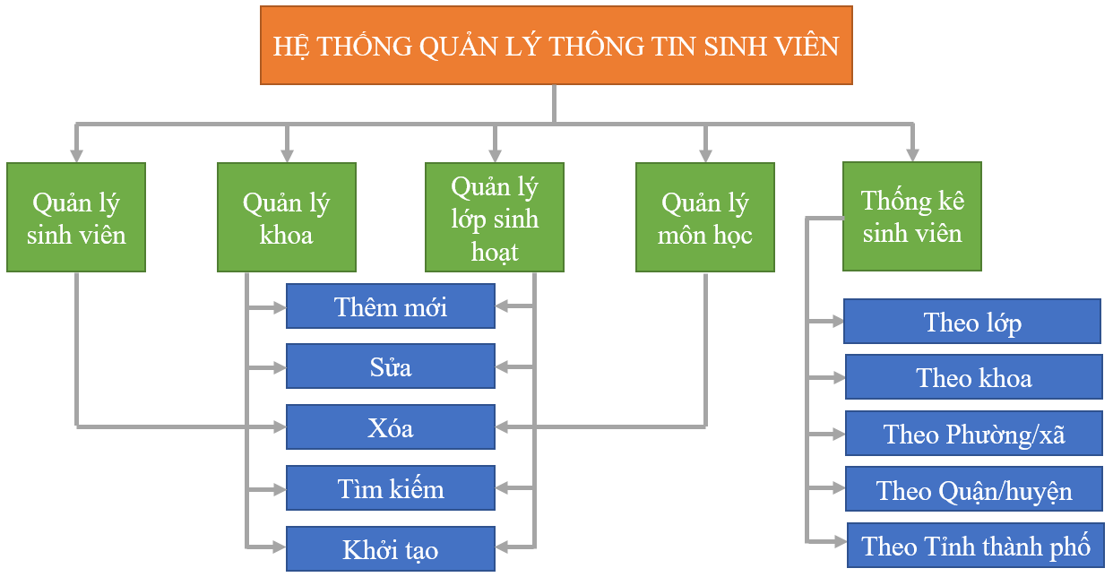
03
SƠ ĐỒ CHỨC NĂNG

Slide 6
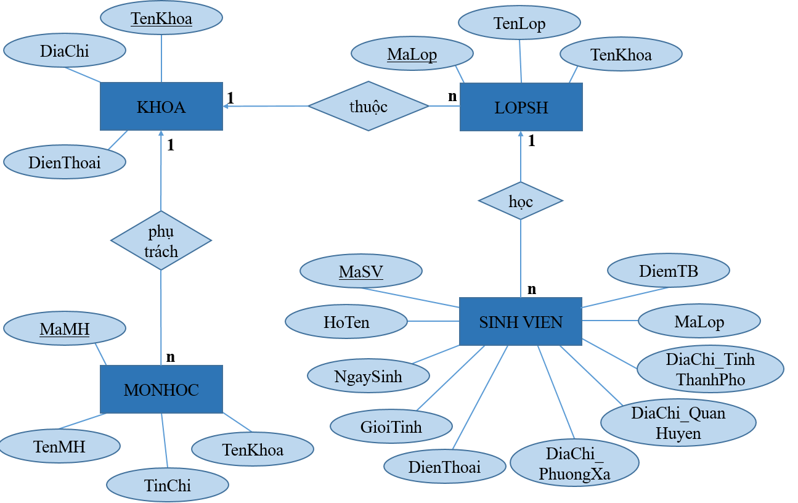
04
MÔ HÌNH E-R

Slide 7

05
LƯỢC ĐỒ QUAN HỆ
SINHVIEN (MaSV, HoTen, NgaySinh, GioiTinh, DiaChi_PhuongXa, DiaChi_QuanHuyen, DiaChi_TinhThanhPho, DienThoai, MaLop)
KHOA (TenKhoa, DiaChi, DienThoai)
LOPSH (MaLop, TenLop, TenKhoa)
MONHOC (MaMH, TenMH, TinChi, TenKhoa)

Slide 8
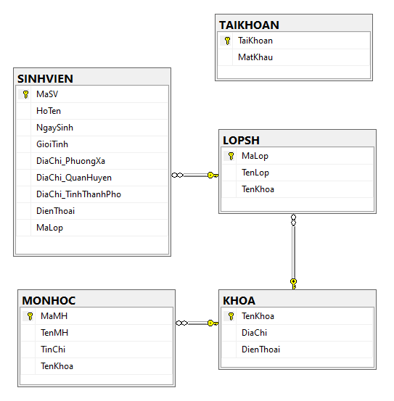
06
SƠ ĐỒ CƠ SỞ DỮ LIỆU

Slide 9

07
VIDEO DEMO HỆ THỐNG

